Slide 1
«Охранять природу- значит любить родину».
региональная экологическая акция
Муниципальное Дошкольное
Образовательное Учреждение
детский сад
« КОЛОСОК»
Забайкальский край
Приаргунский район
с. Дурой

Slide 2
Название учреждения | Муниципальное дошкольное образовательное учреждение «Колосок» с. Дурой
Общее количество участников акции | Дети , родители, работники МДОУ. Всего – 40 человек
Программа проведения акции | Праздник «День Земли», экскурсия к реке Аргунь. Уборка территории, очистка берега реки.
ресурсы | МДОУ, СОШ, сельская библиотека.
Дата проведения | Апрель 2011 года

Slide 3
Педагогический коллектив МДОУ «Колосок» с воспитанниками младшей группы провёл праздник
«День Земли».

Slide 4
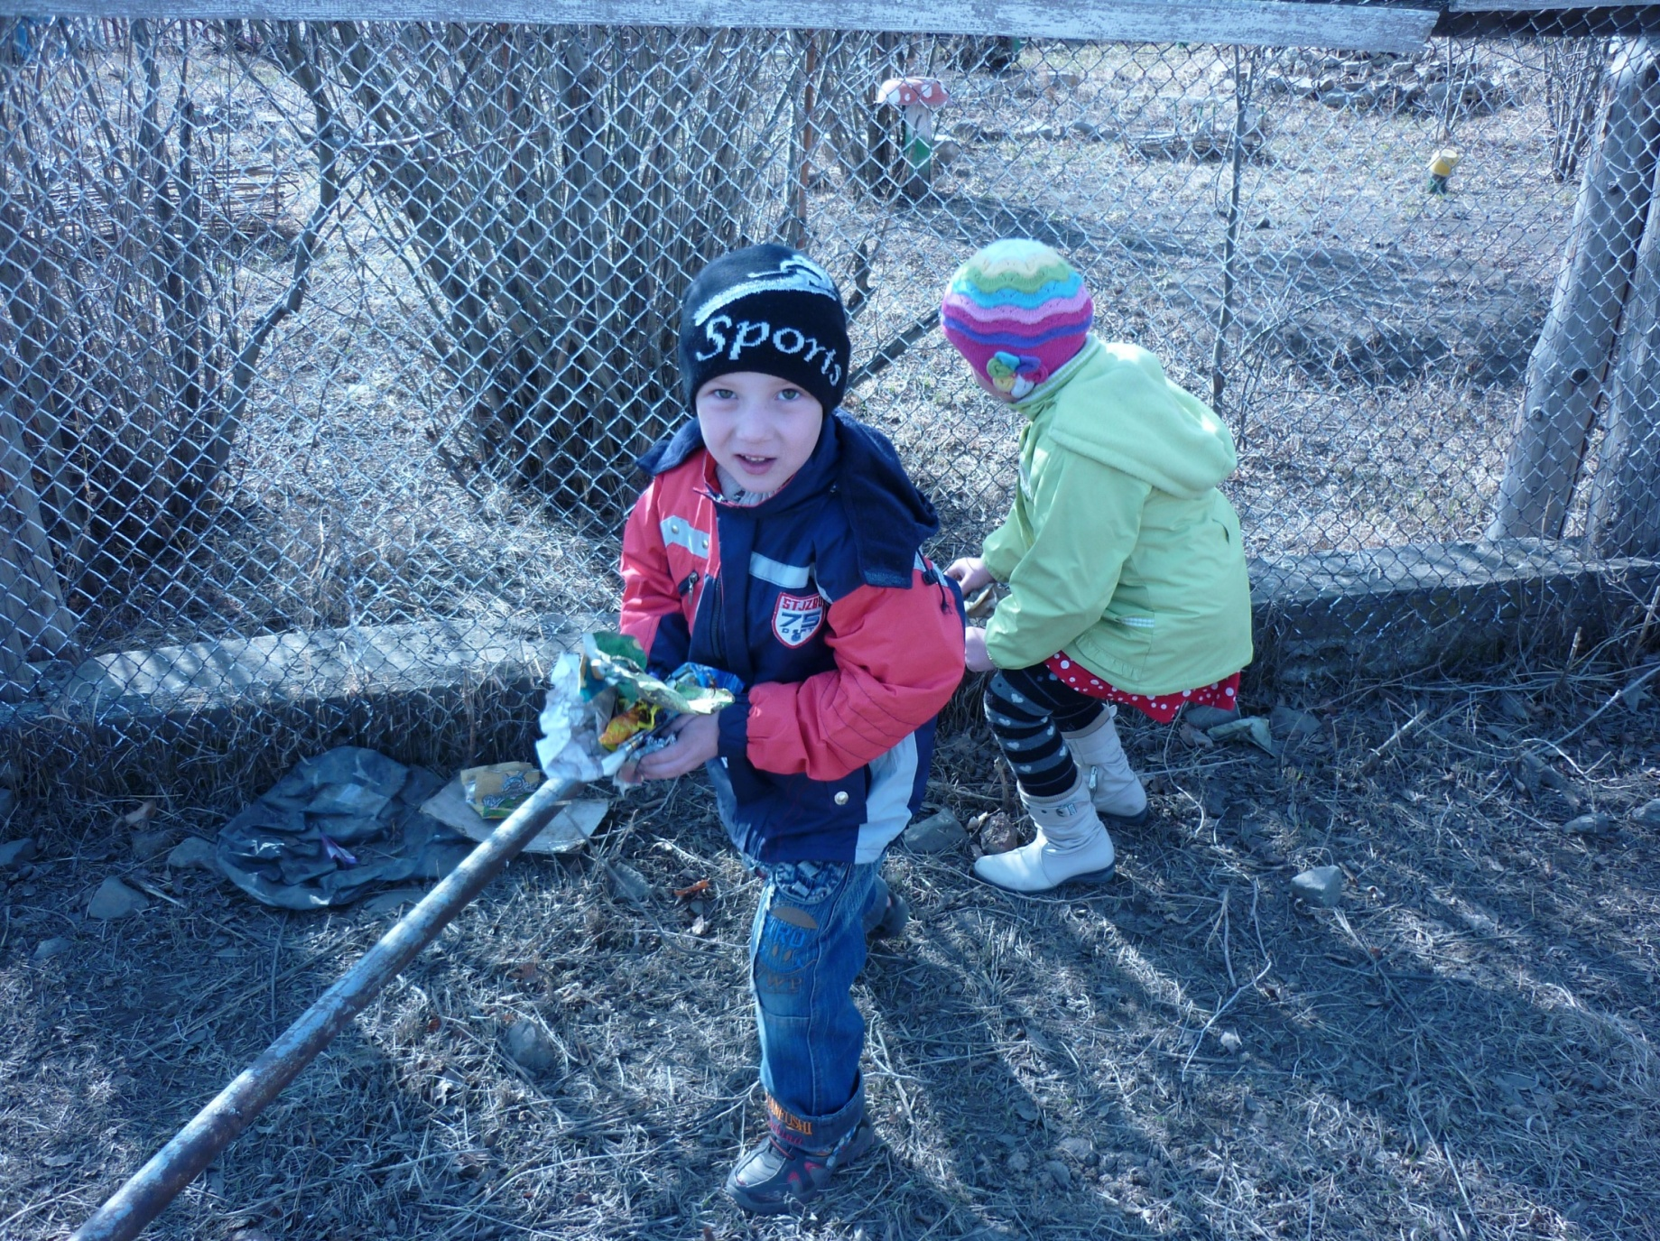
УБОРКА ТЕРРИТОРИИ МДОУ

Slide 5
Ребята старшей группы ходили на экскурсию к реке Аргунь.
Совместная очистка берега реки Аргунь доставила детям радость и удовлетворение от результата.

Slide 6
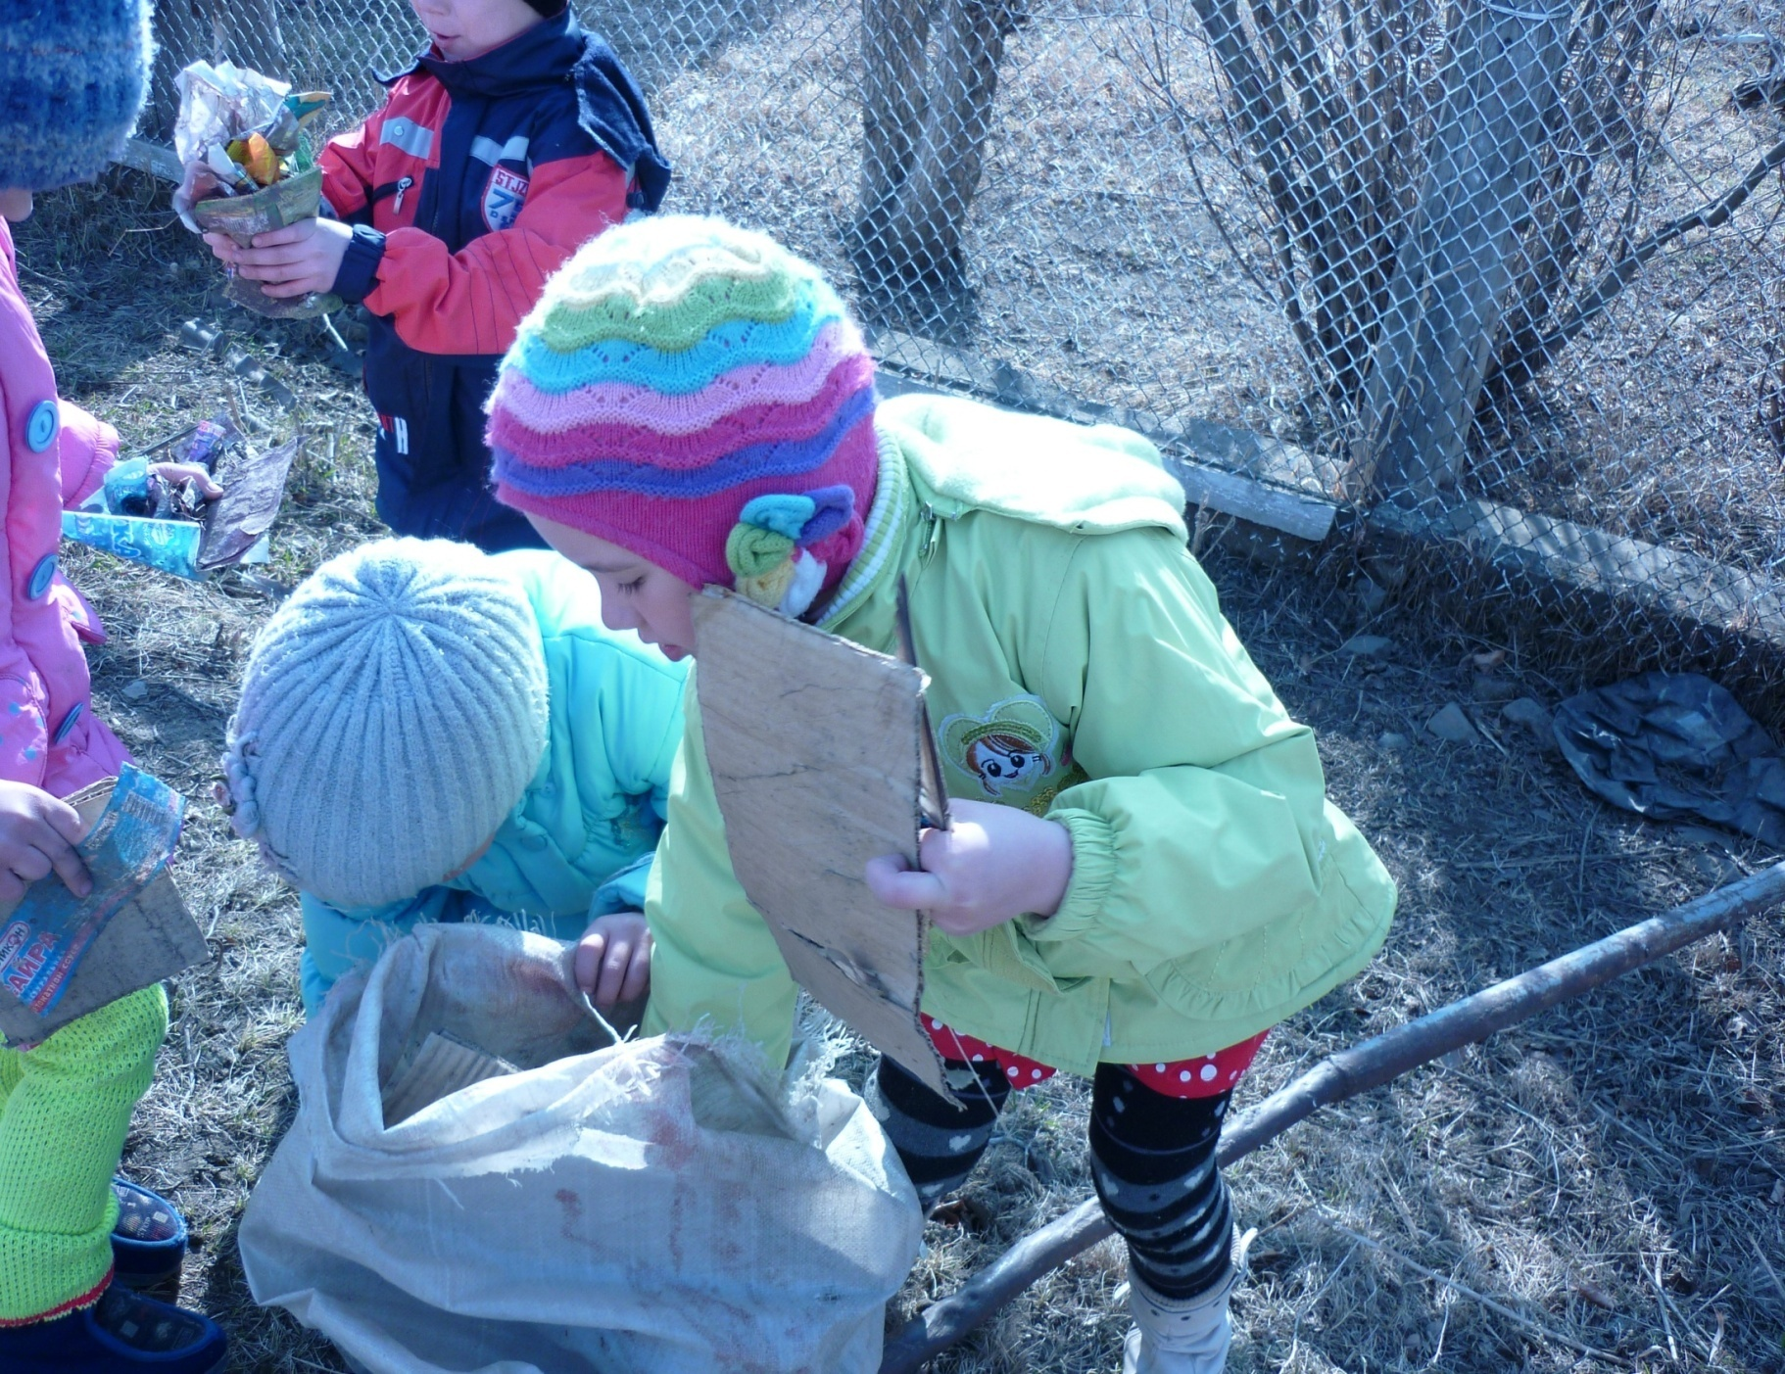
СОБИРАЕМ ВЕСЬ МУСОР. ПУСТЬ БУДЕТ ЧИСТО И КРАСИВО !!!

Slide 7
На прогулках все воспитанники принимали активное участие в уборке территории и участков своего детского сада.

